Slide 1
CHUỖI LŨY THỪA

Slide 2
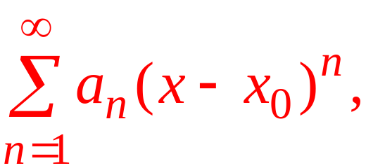

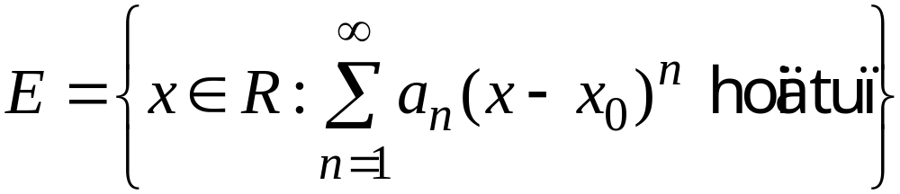
ĐỊNH NGHĨA
Chuỗi lũy thừa là chuỗi hàm số có dạng:
là giá trị cho trước
Miền hội tụ của chuỗi lũy thừa là tập hợp:

Slide 3
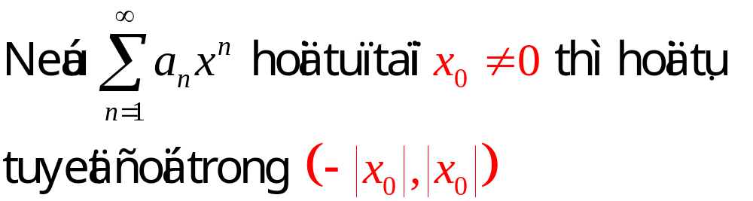
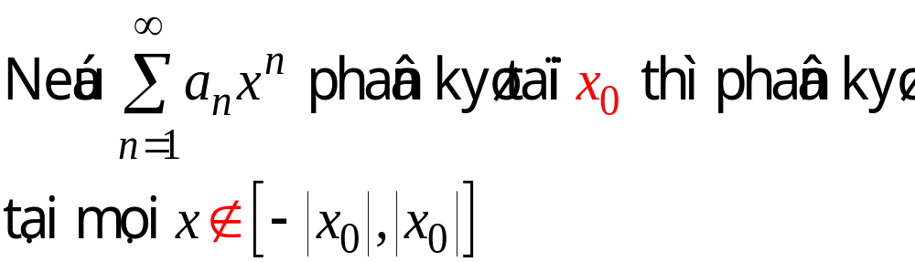
Định lý Abel
Hệ quả:

Slide 4
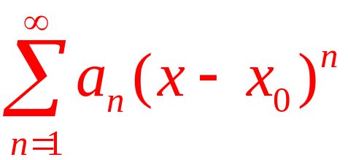

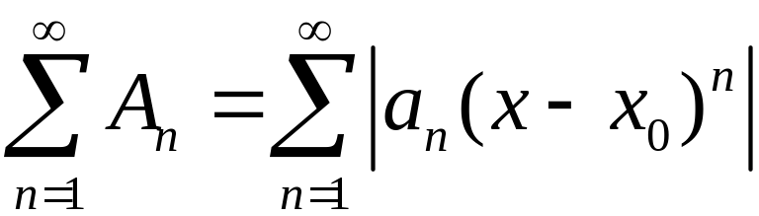
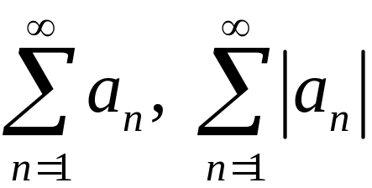
Xét chuỗi , với một giá trị cụ thể
chuỗi trở thành chuỗi số. ( có thể có dấu bất kỳ)
Xét chuỗi TTĐ:
Nhắc lại: Hai chuỗi cùng hội tụ và
phân kỳ theo tiêu chuẩn C-D.

Slide 5
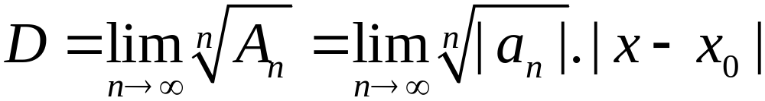
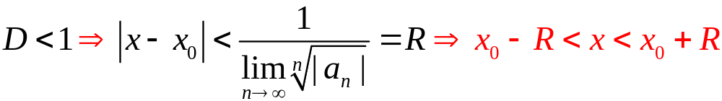
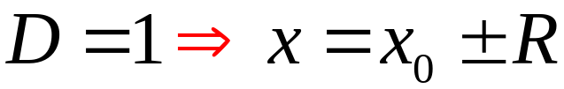
Tiêu chuẩn Cauchy:
Chuỗi hội tụ:
Chuỗi phân kỳ:
Chưa biết nên phải xét riêng

Slide 6
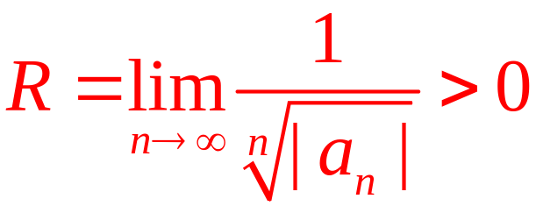
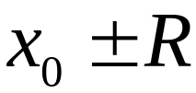
Bán kính hội tụ
Số được gọi là bán kính hội tụ
của chuỗi.
Vậy nếu đã biết BKHT thì miền hội tụ của chuỗi chỉ cần xét thêm tại

Slide 7
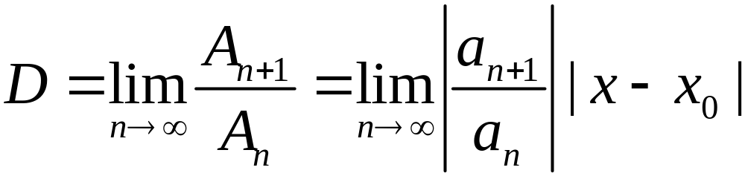
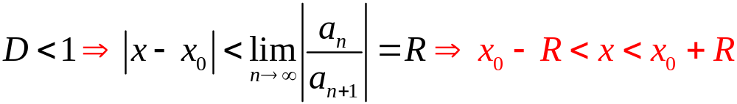
Tiêu chuẩn D’ALEMBERT:
Chuỗi hội tụ:
Chuỗi phân kỳ:
Chưa biết nên phải xét riêng

Slide 8
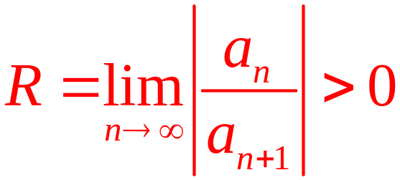
Bán kính hội tụ
Số được gọi là bán kính hội tụ
của chuỗi.
Vậy nếu đã biết BKHT thì miền hội tụ của chuỗi chỉ cần xét thêm tại

Slide 9
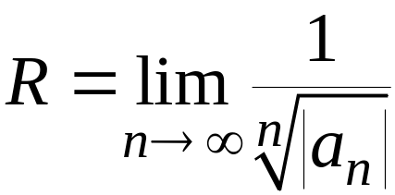
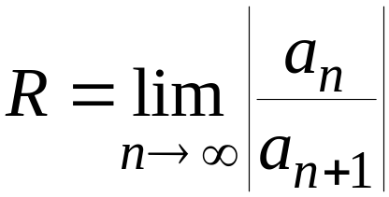
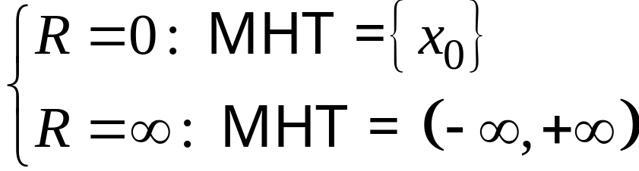
Tổng kết 2 công thức tính bán kính hội tụ
hoặc
Chú ý: Công thức tính bán kính hội tụ là nghịch
đảo của công thức Cauchy-D’A

Slide 10
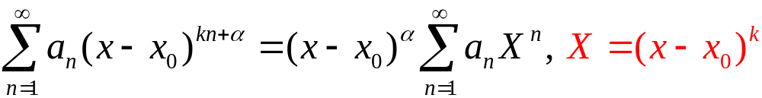
Chuỗi lũy thừa tổng quát

Slide 11
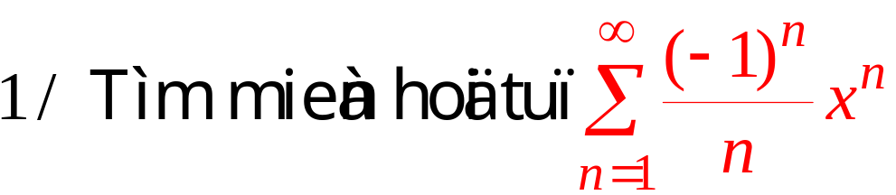
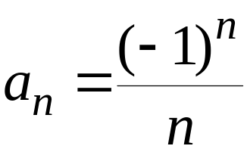
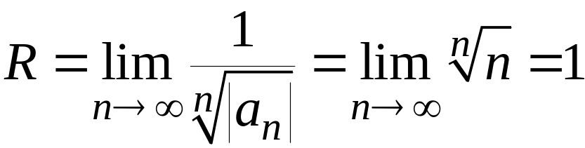

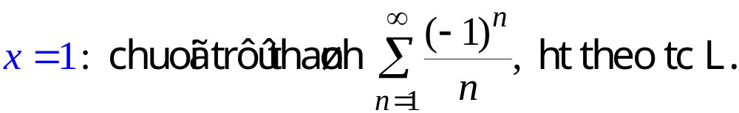
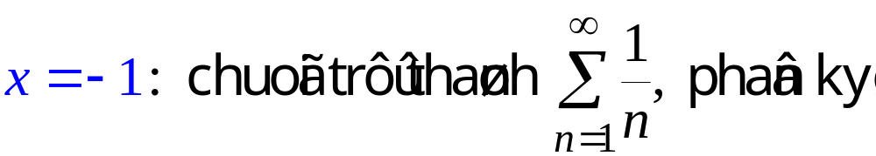

Ví dụ
⇒ Khoảng ht:

Slide 12
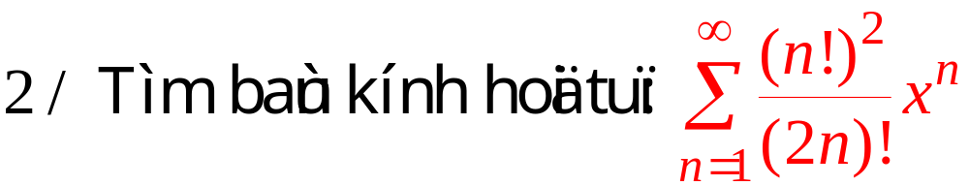
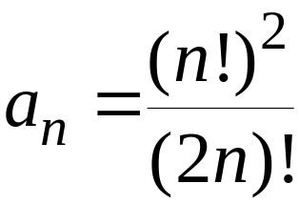
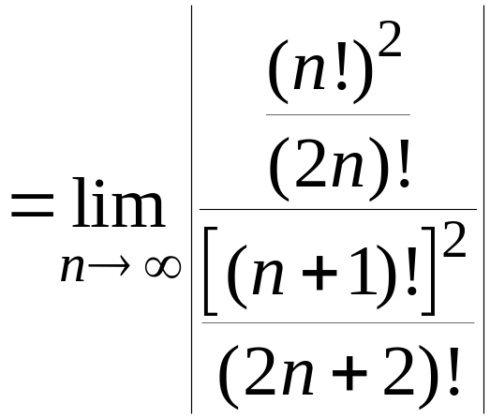
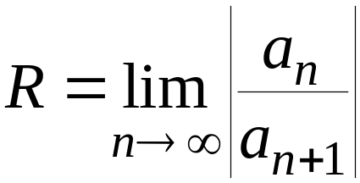
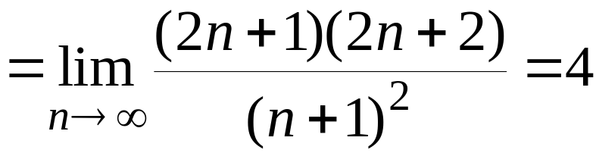

Slide 13
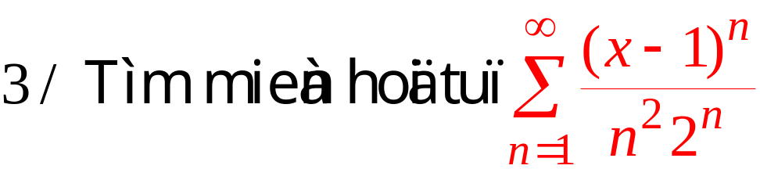
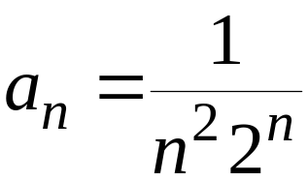
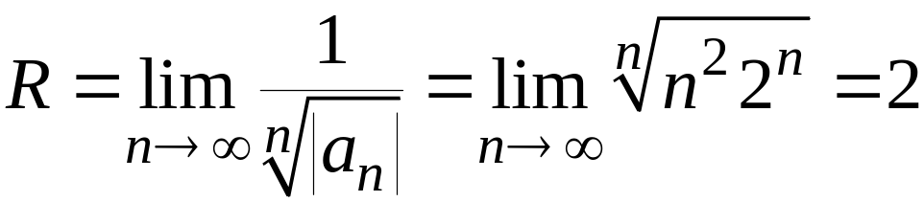


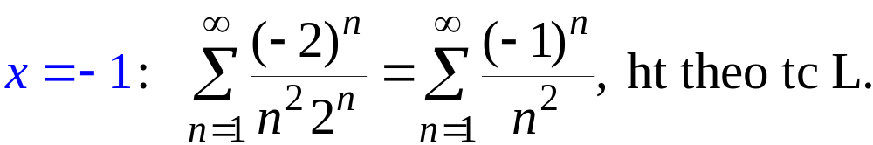
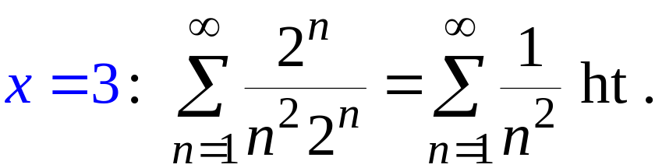

⇒ Khoảng ht:

Slide 14
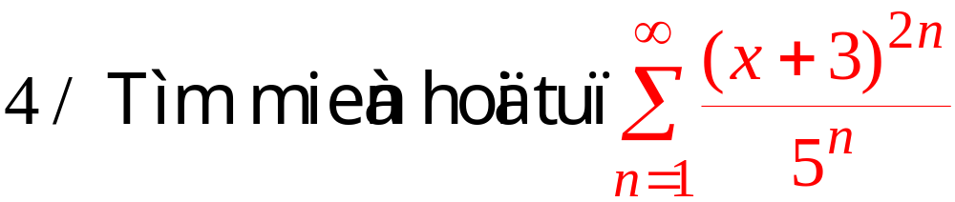
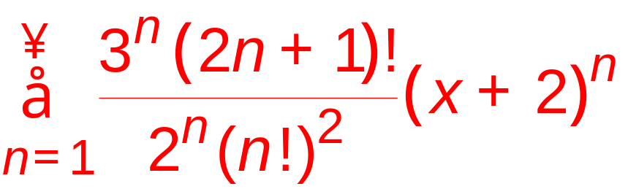
5/ Tìm miền hội tụ

Slide 15
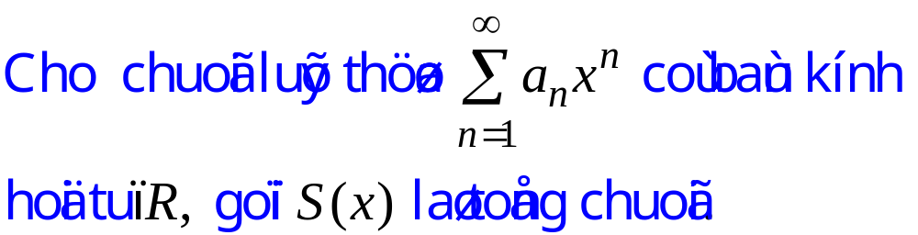
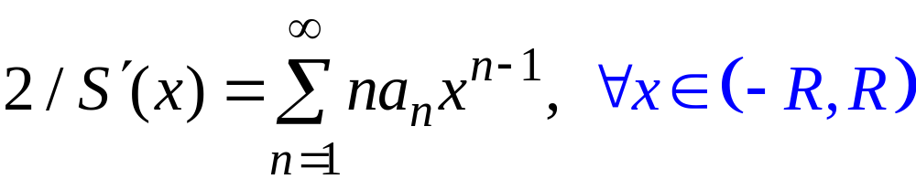
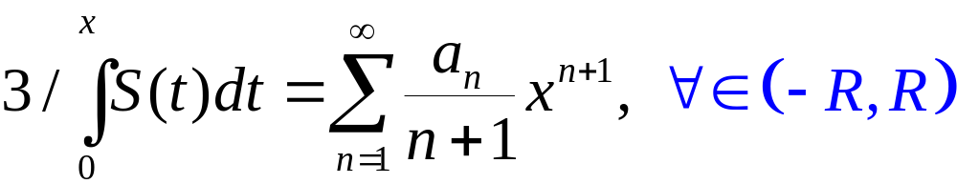
Tính chất của chuỗi lũy thừa

Slide 16
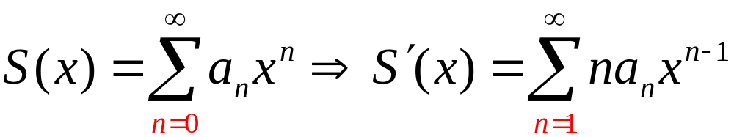
Chú ý
Chuỗi lũy thừa liên tục trên miền xác định
Trong khoảng hội tụ, đạo hàm (tích phân)
của tổng chuỗi bằng chuỗi đạo hàm (tích
phân) tương ứng.
Bán kính hội tụ của chuỗi đạo hàm và chuỗi
tích phân bằng BKHT của chuỗi ban đầu.

Slide 17
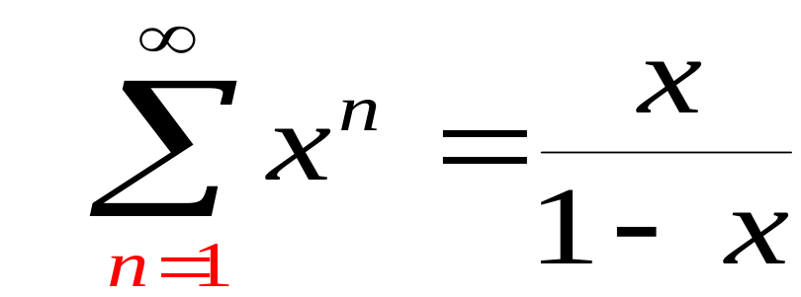
Ví dụ áp dụng: tính tổng chuỗi
Nhắc lại:
Điều kiện: |x| < 1

Slide 18
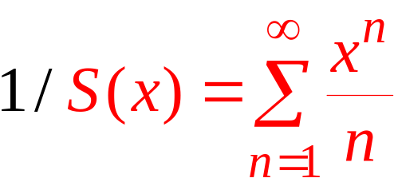
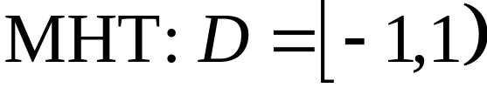
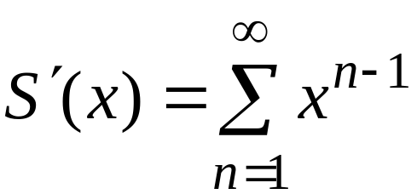
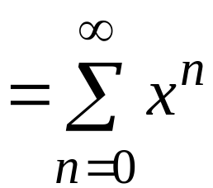
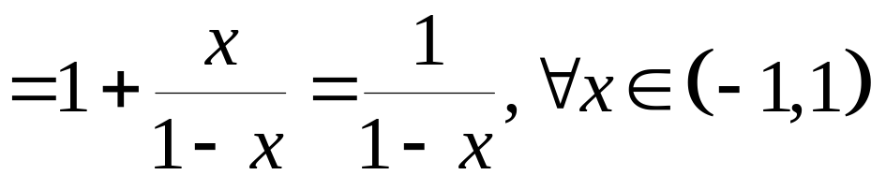
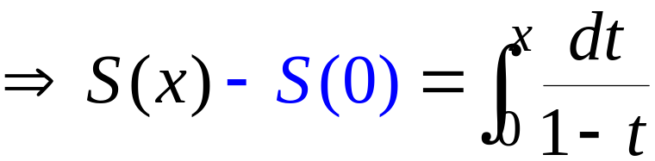
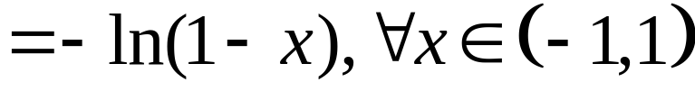

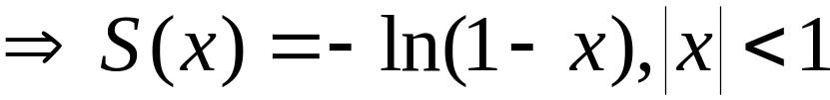
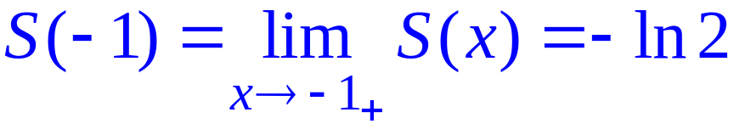

Slide 19








Slide 20






Slide 21

CHUỖI TAYLOR
Cho hàm f khả vi vô hạn trong lân cận x₀
khi đó, chuỗi Taylor của f trong lân cận này là
Chuỗi Taylor trong lân cận x₀ = 0 gọi là
chuỗi Maclaurin.

Slide 22


Định lý
Nếu f khả vi vô hạn trong lân cận x₀ và tồn tại
C > 0, R > 0 sao cho
Khi đó

Slide 23


Định lý
Nếu f khả vi vô hạn trong lân cận x₀ và tồn tại
C > 0, R > 0 sao cho
Khi đó

Slide 24







Chuỗi Maclaurin cơ bản

Slide 25







Slide 26





Ví dụ
Đặt:

Slide 27








Slide 28





Điều kiện:
Miền khai triển:

Slide 29




Áp dụng chuỗi Maclaurint cơ bản để tính tổng
chuỗi lũy thừa và chuỗi số.
Dạng phân thức tách mẫu
Hàm ln
Dạng phân thức, dùng đạo
hàm, nguyên hàm đưa về CSN
Dưới mẫu có
Hàm e

Slide 30




Áp dụng chuỗi Maclaurint cơ bản để tính tổng
chuỗi lũy thừa và chuỗi số.
Dưới mẫu
Hàm cos
Dưới mẫu
đan dấu.
Hàm arctan

Slide 31




TỔNG CHUỖI SỐ
Cho chuỗi lũy thừa . Gọi là tổng chuỗi.
Nếu thuộc miền hội tụ thì:

Slide 32





Các ví dụ về tính tổng

Slide 33






Bài tập
1. Tìm bán kính hội tụ của các chuỗi sau:

Slide 34



Hướng dẫn

Slide 35




Slide 36








Slide 37





Slide 38







Slide 39






2. Tìm miền hội tụ của các chuỗi sau:

Slide 40






Hướng dẫn
Khoảng hội tụ:
Chuỗi phân kỳ vì cùng bản chất với

Slide 41





Chuỗi đan dấu với
Chuỗi ht theo tc Leibnitz.

Slide 42







Khoảng hội tụ:
Chuỗi pk theo đk cần

Slide 43



Chuỗi pk theo đk cần

Slide 44


Chuỗi chỉ hội tụ tại:

Slide 45






HT
HT
HT

Slide 46




HT
HT
HT

Slide 47



Slide 48





4. Tính tổng của các chuỗi lũy thừa sau:
Công thức chú ý khi tính tổng

Slide 49


Slide 50


3/Cho chuỗi lũy thừa
CMR:

Slide 51





Bài tập
Tính tổng riêng và tổng chuỗi (nếu có)

Slide 52






4. Tính tổng của các chuỗi số sau:

Slide 53


5. Tìm bán kính hội tụ của chuỗi:

